Slide 1


Slide 2


Slide 3


Slide 4
vendep|capital

Slide 5
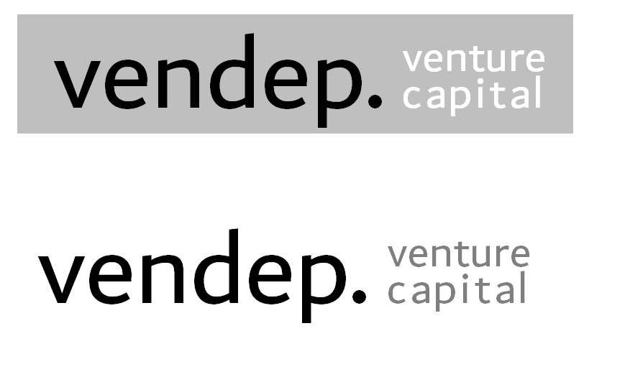

Slide 6
vendep
VENDEP
capital
capital
V
ENDEP
CAPITAL

